Slide 1
Segmentation sémantique d’images

Slide 2
Plan
Introduction
Elaboration du modèle
Déploiement du modèle via API Flask
Conclusion

Slide 3

Contexte
Construction d’un véhicule autonome
Focus sur la partie segmentation/détection d’images
recevoir des images routières
identifier l’appartenance de chaque pixel aux catégories majeures d’objet visuel
renvoyer un masque de segmentation au système de décision

Slide 4
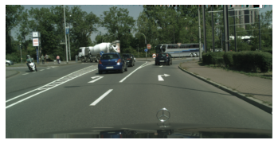
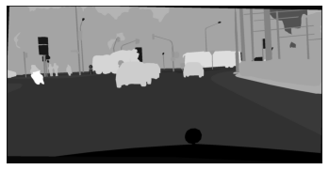
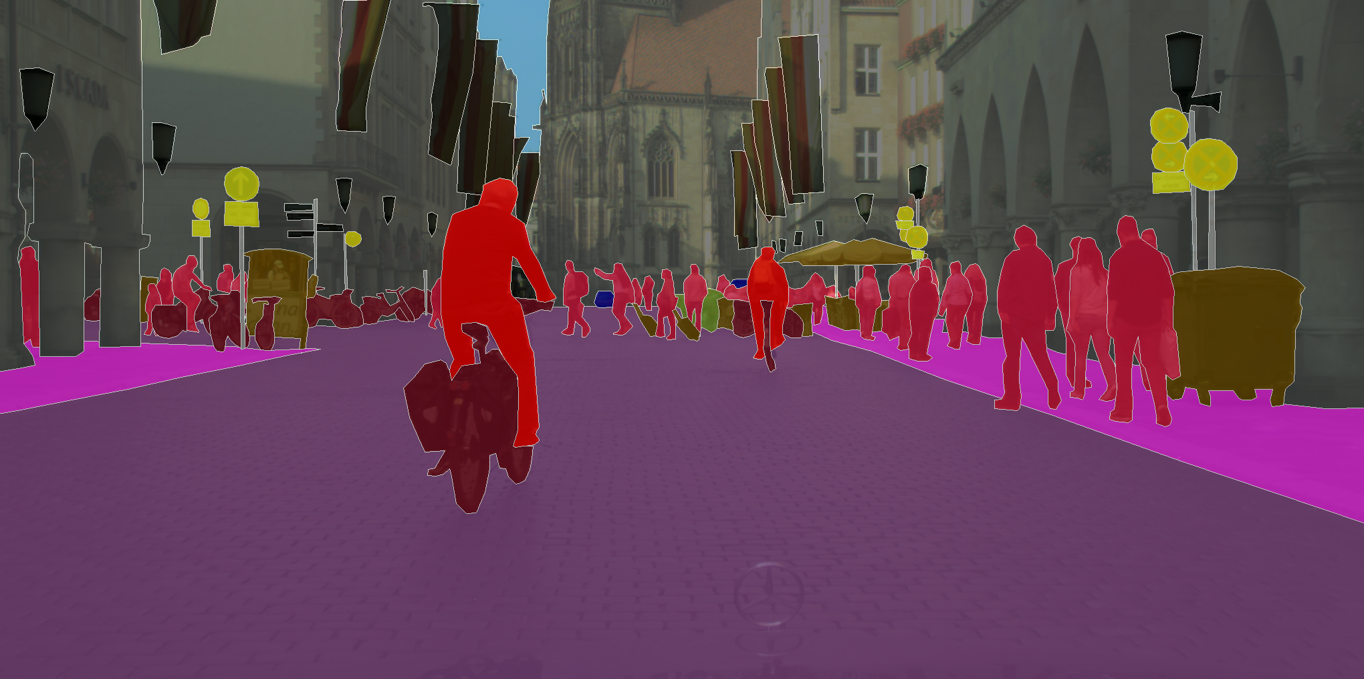
Jeu de données
2975 images et masques en entraînement
500 en validation
1500 en test, masques inutilisables
8 catégories majeures (34 classes)
Volume total : 11,5Go
Taille d’image : 2048 * 1024

Slide 5
Choix des métriques et fonction d’optimisation
Métriques testées :
Accuracy
CategoricalCrossentropy
Coefficient de Dice
Indice de Jaccard (IoU)
Losses : CCE, Dice Loss, Jaccard+CCE
Loss retenue : Jaccard+CCE
Métriques retenues : Coefficient de Dice et IoU
Loss | CCE | Dice | Jaccard + CCE
Accuracy | 0.68 | 0.74 | 0.96
Dice coeff | 0.740 | 0.856 | 0.957
Val Dice coeff | 0.721 | 0.818 | 0.910
Jaccard Index | 0.521 | 0.460 | 0.782
Val Jaccard Index | 0.488 | 0.426 | 0.666

Slide 6
Modèles testés
CNN + Classifier
D-net
Fully Convolutional Network
U-net « Mobilenet-v2 » pré-entraîné + déconvolution
Hrnet

Slide 7
Comparatif des modèles (sans augmentation)
Modèle | Pretrained CNN + Classifier | DilationNet + interpolation bilinéaire | FCN | U-net Mobilenet | Unet VGG16 | HRNet
Temps d’entraînement (h) | 2 | 8 | 8 | 24 | 16 | 16
Coefficient de Dice | 0.0006 | 0,72 | 0,78 | 0,8 | 0.91 | 0,91
IoU | 3^{e-6} | 0.33 | 0.45 | 0.46 | 0.67 | 0.69
Taille d’image (pixels) | 224 | 224 | 224 | 224 | 512 | 512
Temps d’inférence (s) | 0.2 | Ø | 0.65 | 0.65 | 0.65 | 0.65

Slide 8
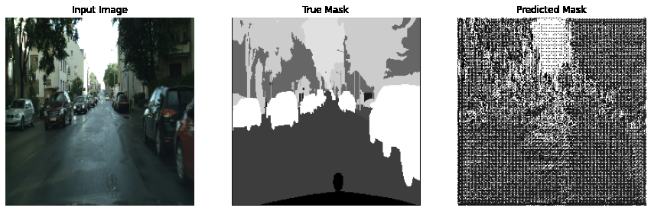
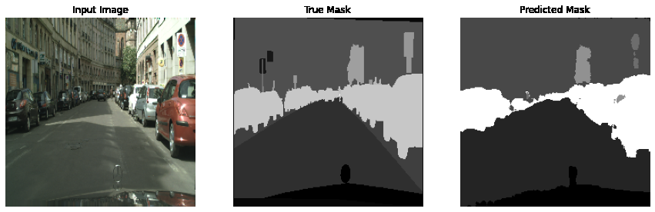
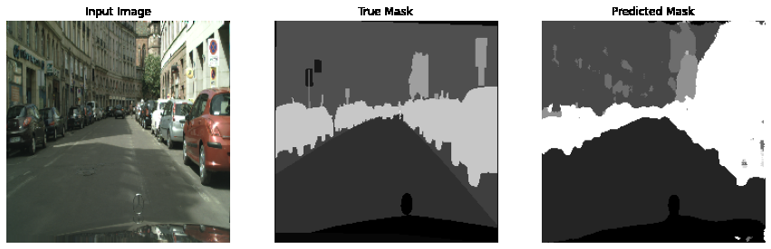
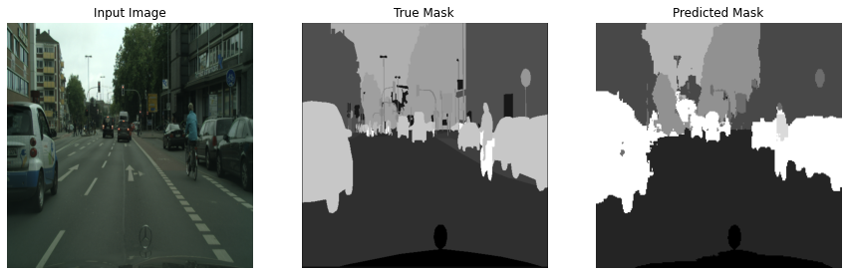
Comparatif visuel des masques générés
D-net
U-net Mobilenet :
FCN :
HRNet :

Slide 9
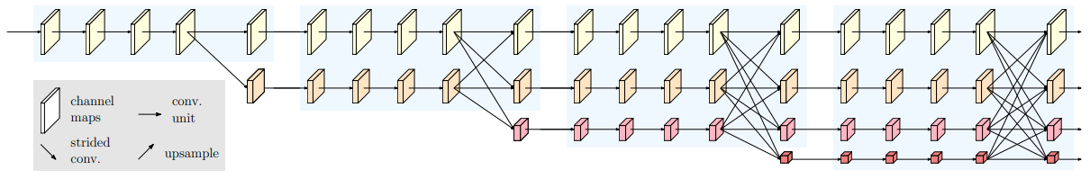
Modèle retenu : HRNet
HRNet : maintient à chaque nœud un apprentissage basé sur la combinaison des différents niveaux de résolution.
Exemple d’architecture Hrnet :

Slide 10
Augmentation de données
Comparaison sur Unet pré-entraîné type VGG16+upsample :
Rotation
Retournement horizontal
Variations d’échelle
Luminance
Filtrage Gaussien
Également testé : égalisation d’histogramme systématique

Slide 11
Essais d’augmentation par rotation (GPU)
Augmentation | Aucune | 1:5 – 15 deg | 1:5 – 30 deg | 1:5 – 45 deg
Temps d’entraînement (h) | 16 | 17 | 18 | 17
IoU | 0.755 | 0.760 | 0.762 | 0.708
Val IoU | 0.665 | 0.670 | 0.670 | 0.658
Dice | 0.944 | 0.945 | 0.948 | 0.934
Val Dice | 0.905 | 0.906 | 0.906 | 0.903
Loss | 0.291 | 0.284 | 0.279 | 0.350
Val loss | 0.435 | 0.430 | 0.429 | 0.486

Slide 12
Essais d’augmentations diverses (GPU)
Augmentation | Aucune | Horizontal Flip 1 :5 | Brightness 1:4 s = 0.5 | Egalisation systématique | Zoom 1:5 s=0.5
Temps d’entraînement (h) | 15 | 18 | 15 | 12 | 16
IoU | 0.755 | 0.763 | 0.761 | 0.766 | 0.728
Val IoU | 0.665 | 0.670 | 0.672 | 0.671 | 0.670
Dice | 0.944 | 0.949 | 0.945 | 0.950 | 0.934
Val Dice | 0.905 | 0.906 | 0.908 | 0.907 | 0.905
Loss | 0.291 | 0.280 | 0.285 | 0.276 | 0.285
Val loss | 0.435 | 0.434 | 0.430 | 0.433 | 0.430

Slide 13
Essais d’augmentations diverses (CPU)
Augmentation | Aucune | Rotation 1 :5 30 deg | Blur 1 :4 | Zoom 1:5 s=0.5
Temps d’entraînement (h) | 31 | 50 | 20 | 19
IoU | 0.7819 | 0.801 | 0.812 | 0.741
Val IoU | 0.667 | 0.723 | 0.719 | 0.710
Dice | 0.957 | 0.937 | 0.940 | 0.920
Val Dice | 0.906 | 0.904 | 0.903 | 0.895
Loss | 0.242 | 0.255 | 0.238 | 0.310
Val loss | 0.448 | 0.375 | 0.381 | 0.392

Slide 14
Modèles finaux avec augmentations combinées
90 % d’augmentation à la volée
Rotation 70%
zoom 70%
Brightness 90%
Blur 90%
Cas | Unet – no_augmentation | HRnet_no_augmentation | Unet full_augm | HRnet full_augm
Temps d’entraînement (h) | 15 | 18 | 16 | 24
IoU | 0.755 | 0.776 | 0.775 | 0.783
Val IoU | 0.665 | 0.693 | 0.675 | 0.702
Dice | 0.944 | 0.945 | 0.947 | 0.944
Val Dice | 0.905 | 0.906 | 0.9101 | 0.913
Loss | 0.291 | 0.270 | 0.251 | 0.262
Val loss | 0.435 | 0.384 | 0.387 | 0.365

Slide 15
Déploiement d’API sous Azure App Service
API Flask
Accès de l’API au modèle via Service Principal Authentication
Blob storage monté sur VM Linux depuis le portail
Application web via portail Azure, 2 paramètres :
identification de la paire image masque
taux de blend original/prédiction)
API disponible à l’addresse :
https://thisaddresswasdeleted.azurewebsites.net/

Slide 16
Démonstration fonctionnelle de l’API

Slide 17
Conclusion
Modèle développé et API déployée
Beaucoup d’autres architectures et techniques possibles
Adaptation aux dimensions du système d’acquisition proposée.
Plus de détails dans la note technique

Slide 18
Questions ?

